Slide 1


Groupe 1 : Sport Track
Pôle Développement (C1&C2)
Arthur Le Menn - Matis Chabanat - Ivan Salle - Titouan Cocheril
TD1-TP1
Tuteur : Nathalie Valles-Parlangeau
S3.01 2022-2023

Slide 2
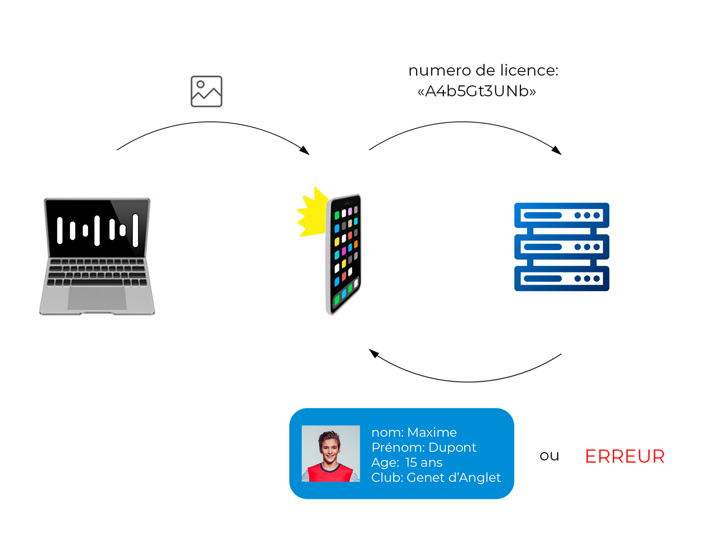
Présentation du projet

Slide 3
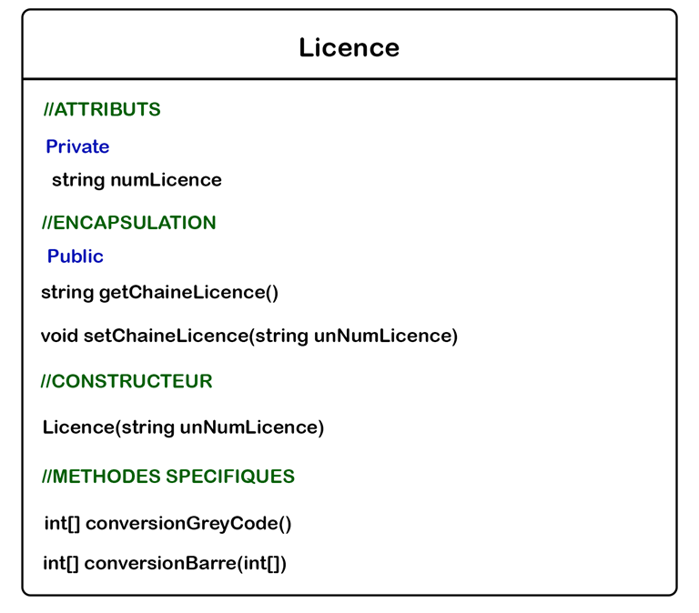
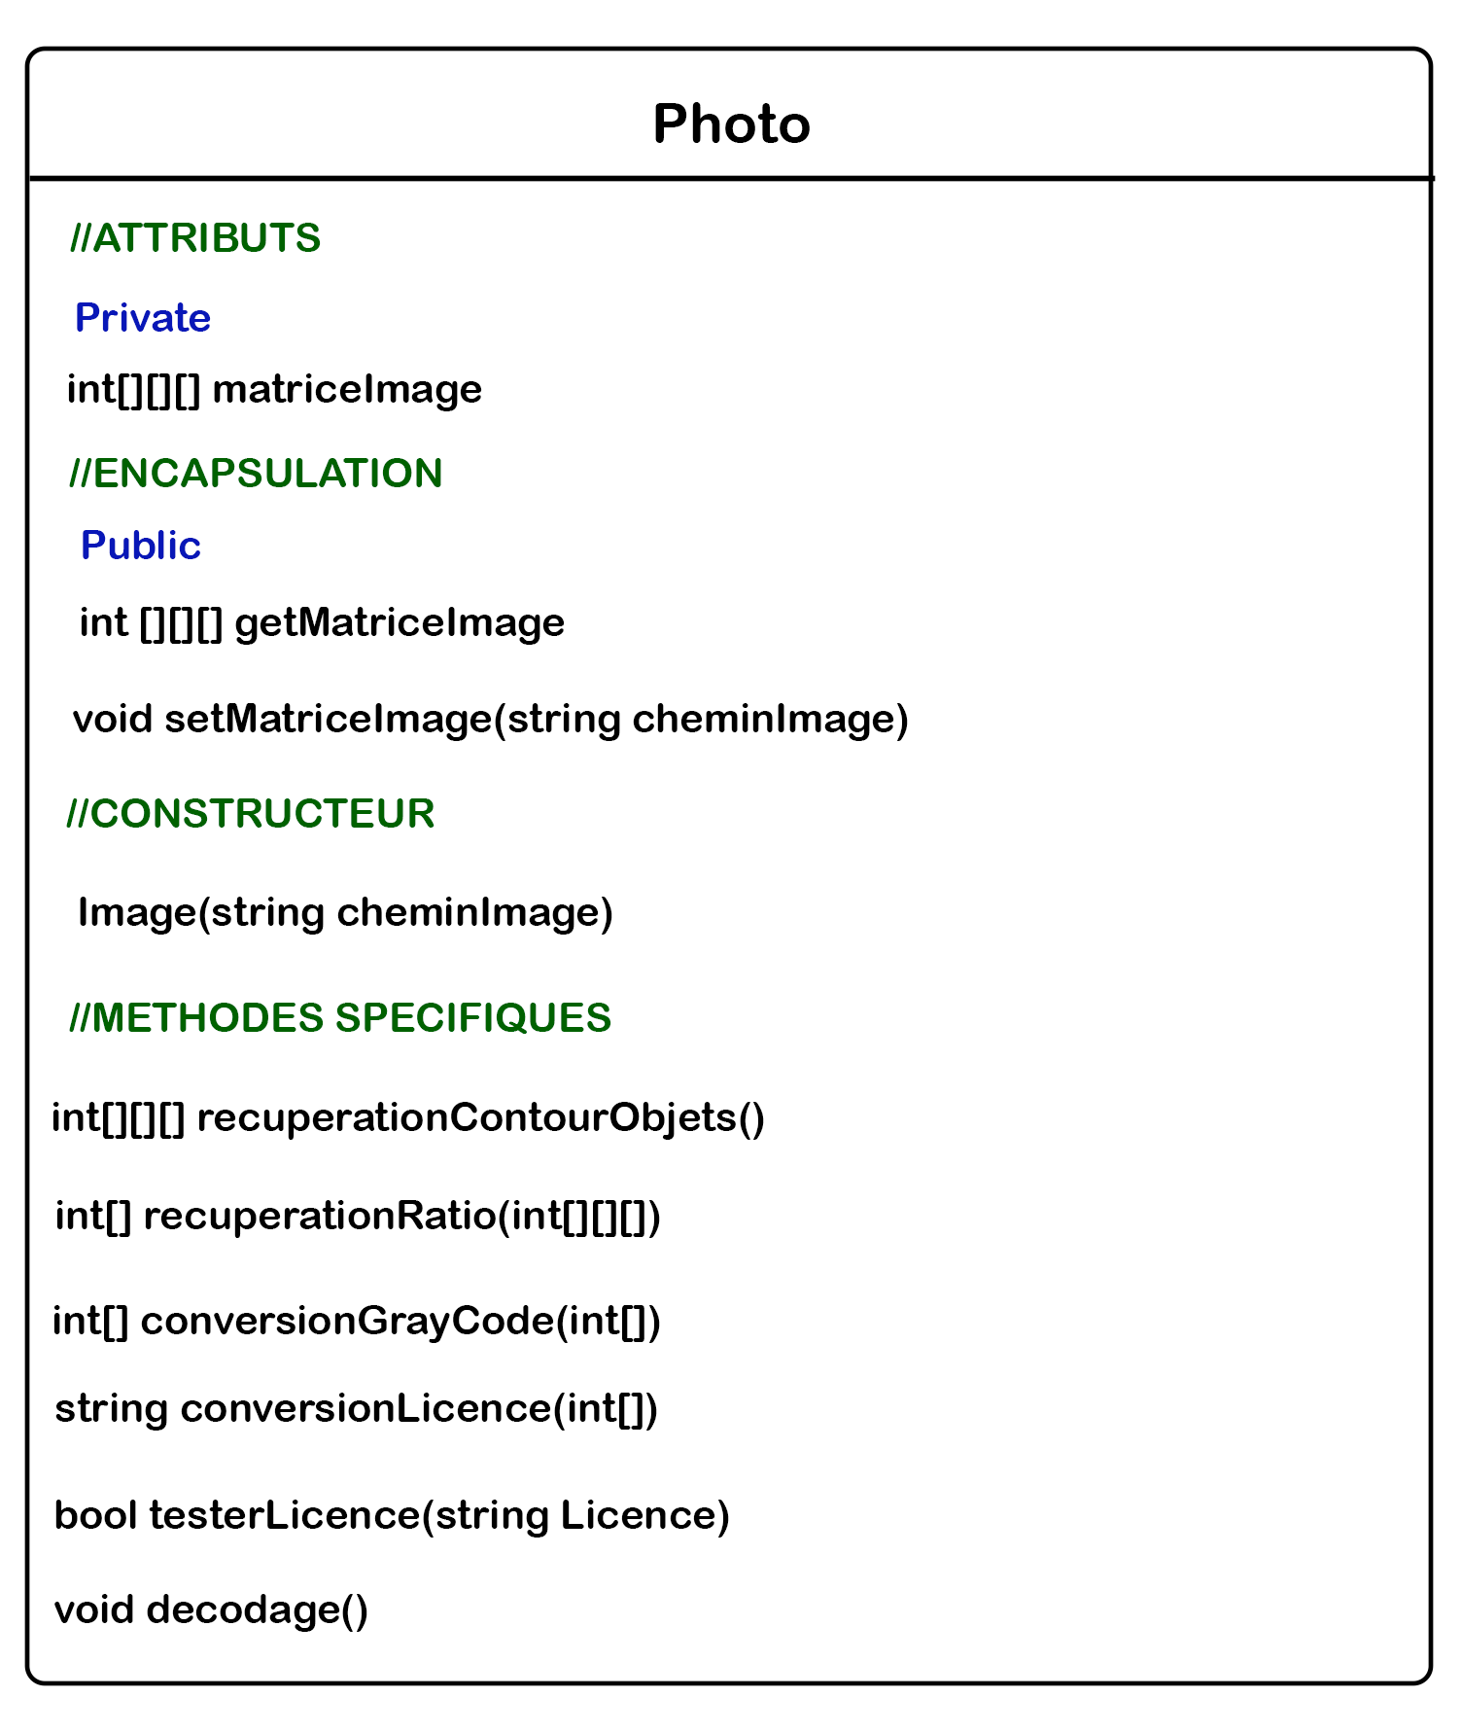
Représentation UML du problème algorithmique

Slide 4
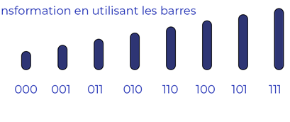

Encodage d’un numéro de licence sous forme de ST Code
Etape 1 : Numéro de licence
Etape 2 : Transformation en Gray Code
Az58X4d4Ei
01100100010100011…
Etape 3 : transformation en tailles de barre
Etape 4 : transformation en ST Code

Slide 5

Décodage d’un ST Code (1)
Lecture de l’image et conversion en niveaux de gris
Canny (détection des bords des objets)
Récupération des contours de chaque objet
Réalisé avec OPEN_CV

Slide 6
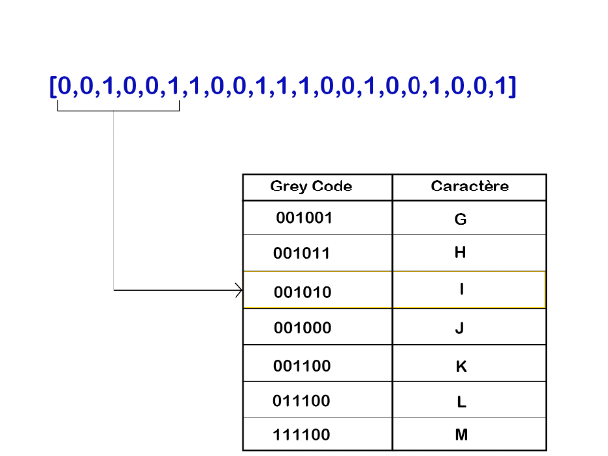
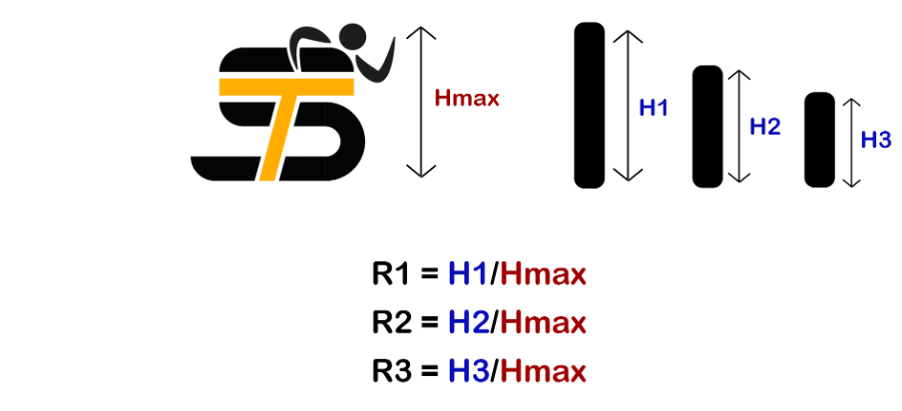
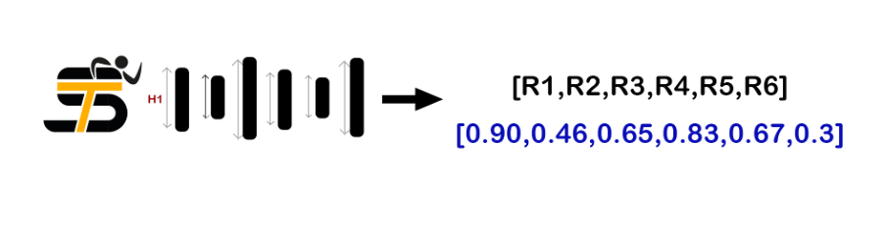
Décodage d’un ST Code (2)
0,125 → 000
0,250 → 001
0,375 → 011
0,500 → 111
0,625 → 110
0,750 → 100
0,875 → 101
1 → 010
Récupération de ratios
Conversion en gray code
Conversion en licence

Slide 7
Méthode Agile

Slide 8
Problèmes rencontrés
Étapes de recherches :
Scanner en C++, Python
Web Assembly
-> pas gardé car trop de problèmes rencontrés
Table d’encodage de l’information : table unicode, gray code …
Recherche de gestion des erreurs (Algo CRC, Viterbi / Code convolutif)
type de données (objet mat d’opencv) et mise en forme des matrices

Slide 9
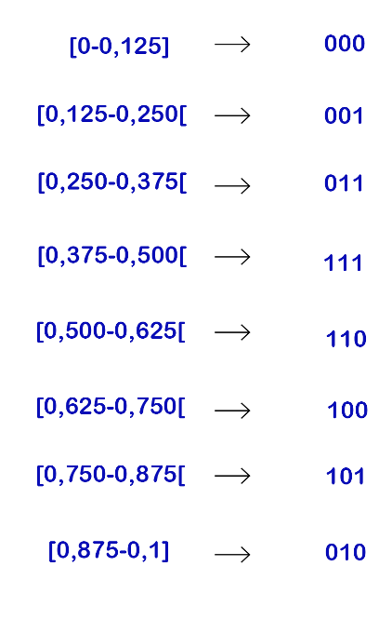
Problèmes rencontrés
Ancienne version :
Nouvelle version :
0,125 → 000
0,250 → 001
0,375 → 011
0,500 → 111
0,625 → 110
0,750 → 100
0,875 → 101
1 → 010
0,132

Slide 10
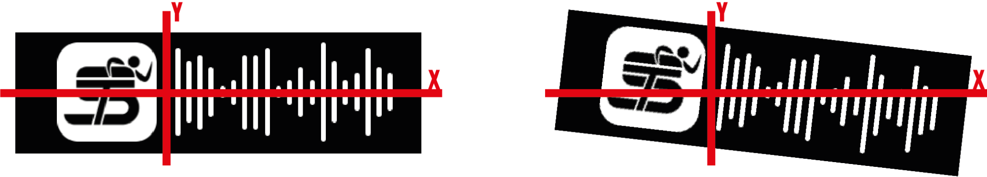
Problèmes rencontrés

Slide 11
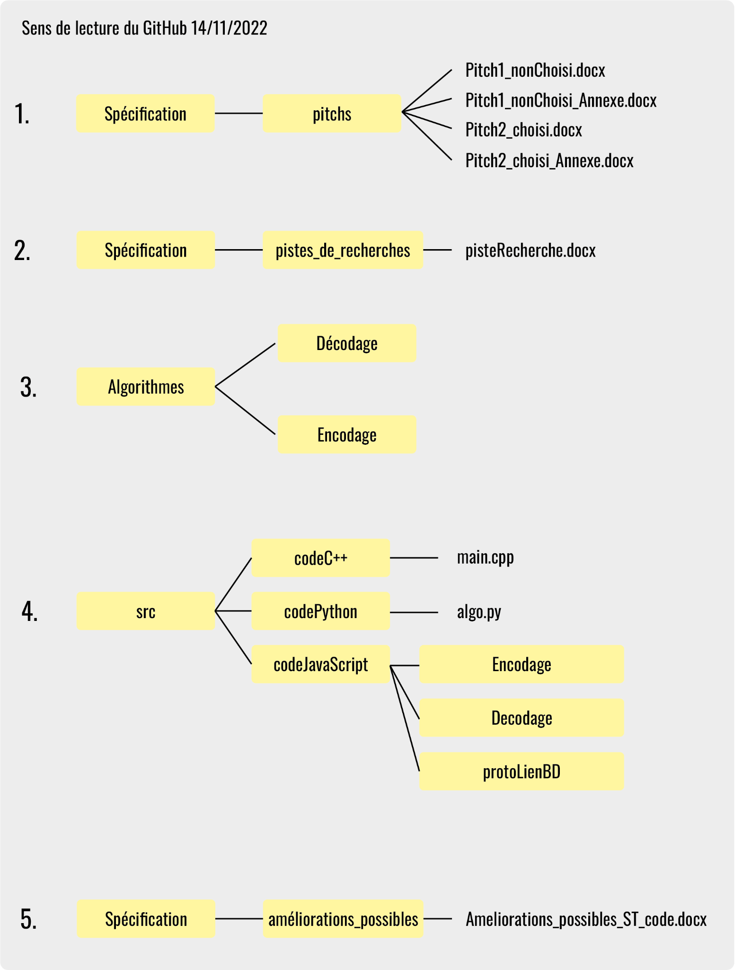
Organisation des fichiers

Slide 12
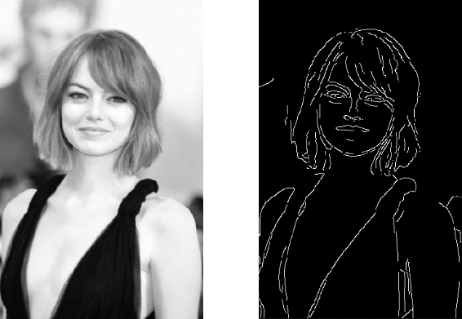
Améliorations de la complexité
algorithme de canny pour la détection des bords
1ère étape : filtre gaussien pour supprimer le bruit

Slide 13
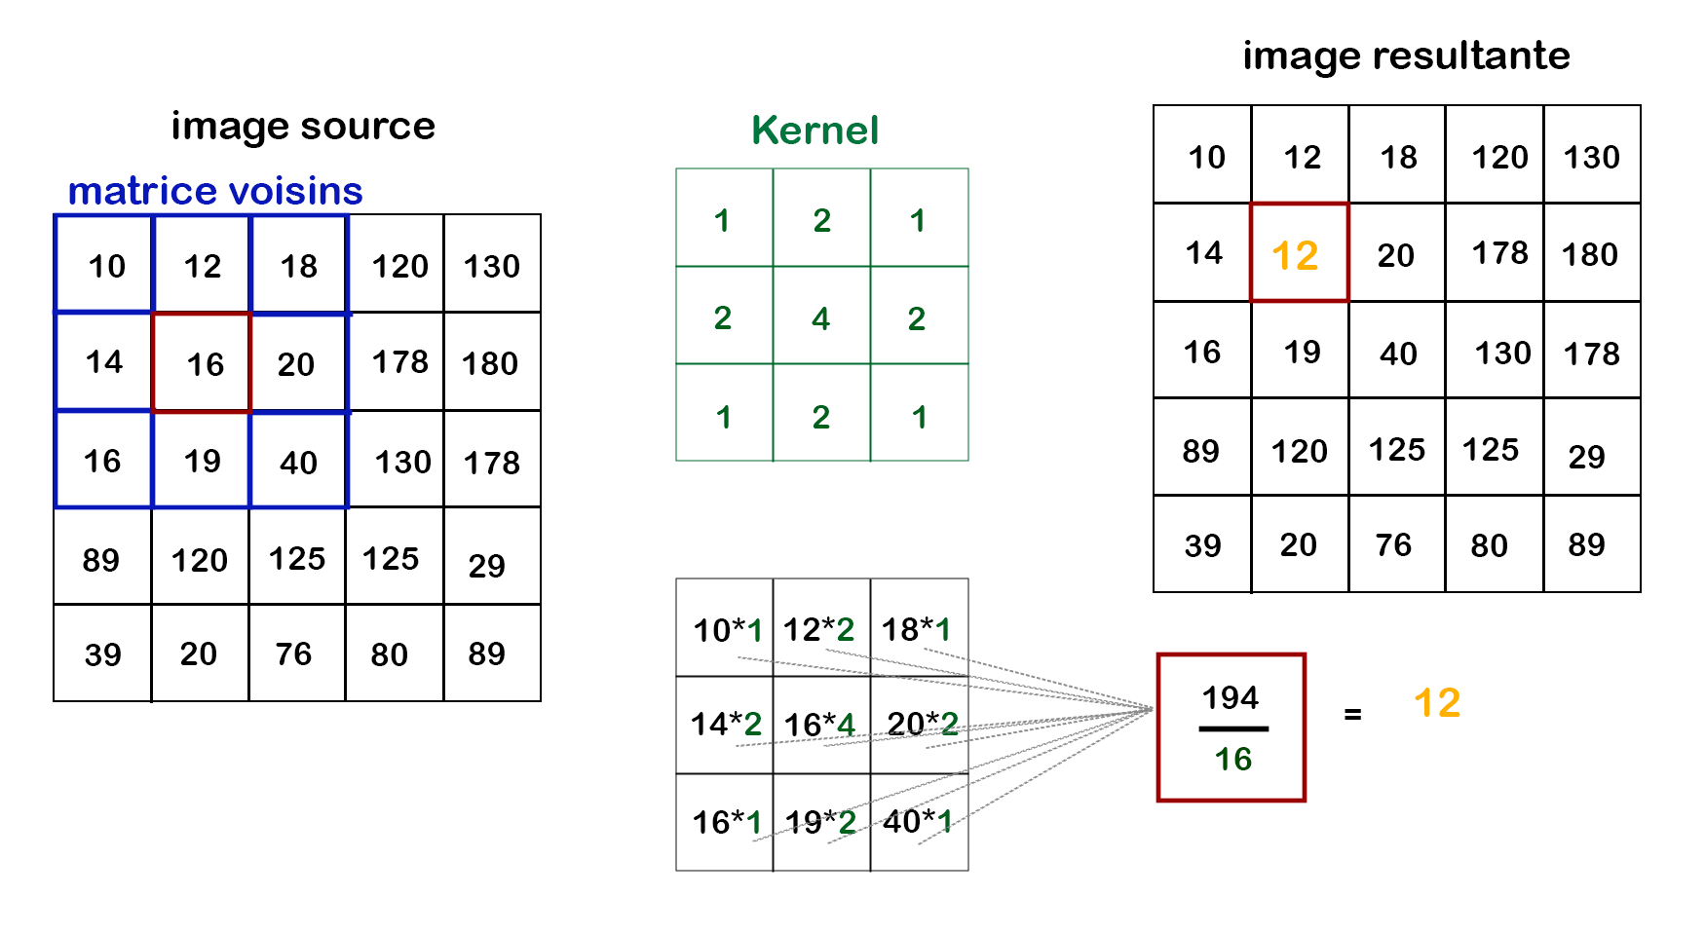

Slide 14
